Slide 1



Slide 2

Corepages
- En genvej til brugerorienteret design
Corepages modellen hjælper dig med at identificere de vigtigste sider på din hjemmeside. Den hjælper dig også med at identificere hvilket indhold der er vigtigt på disse sider, og dermed også hvilket indhold der grafisk bør fremhæves. Modellen hjælper også tekstforfatteren til at skrive bedre indhold. Alt sammen fordi man tager udgangspunkt i kundens behov.
Modellen består af 2 sider. Den første hjælper dig med at definere hvilket indhold, der skal være på siden. Den anden side hjælper dig med at prioritere det selvsamme indhold.
Vi anbefaler at afholde en workshop med udgangspunkt i Corepage modellen før et nyt webprojekt igangsættes.
Det skal du bruge:
Dine forretningsmål!
Brugernes mål! (Kræver sin egen analyse – vi anbefaler at man udarbejder Personaer).
Printede versioner af bilag 1 og 2. (Evt. på A3 ark)
1-2 timers workshop
Deltagere fra alle interessenter i projektet. (Designere, udviklere, tekstforfattere, marketing, mm.)
Massere af kaffe!
Checkliste:
Hvad er dine
forretningsmål?
Hvad er brugerens mål? Hvorfor besøger de din hjemmeside?
Tip:
Du finder bilag 1 og 2 sidst i dokumentet.
SideWalk – www.side-walk.dk – hello@side-walk.dk

Slide 3
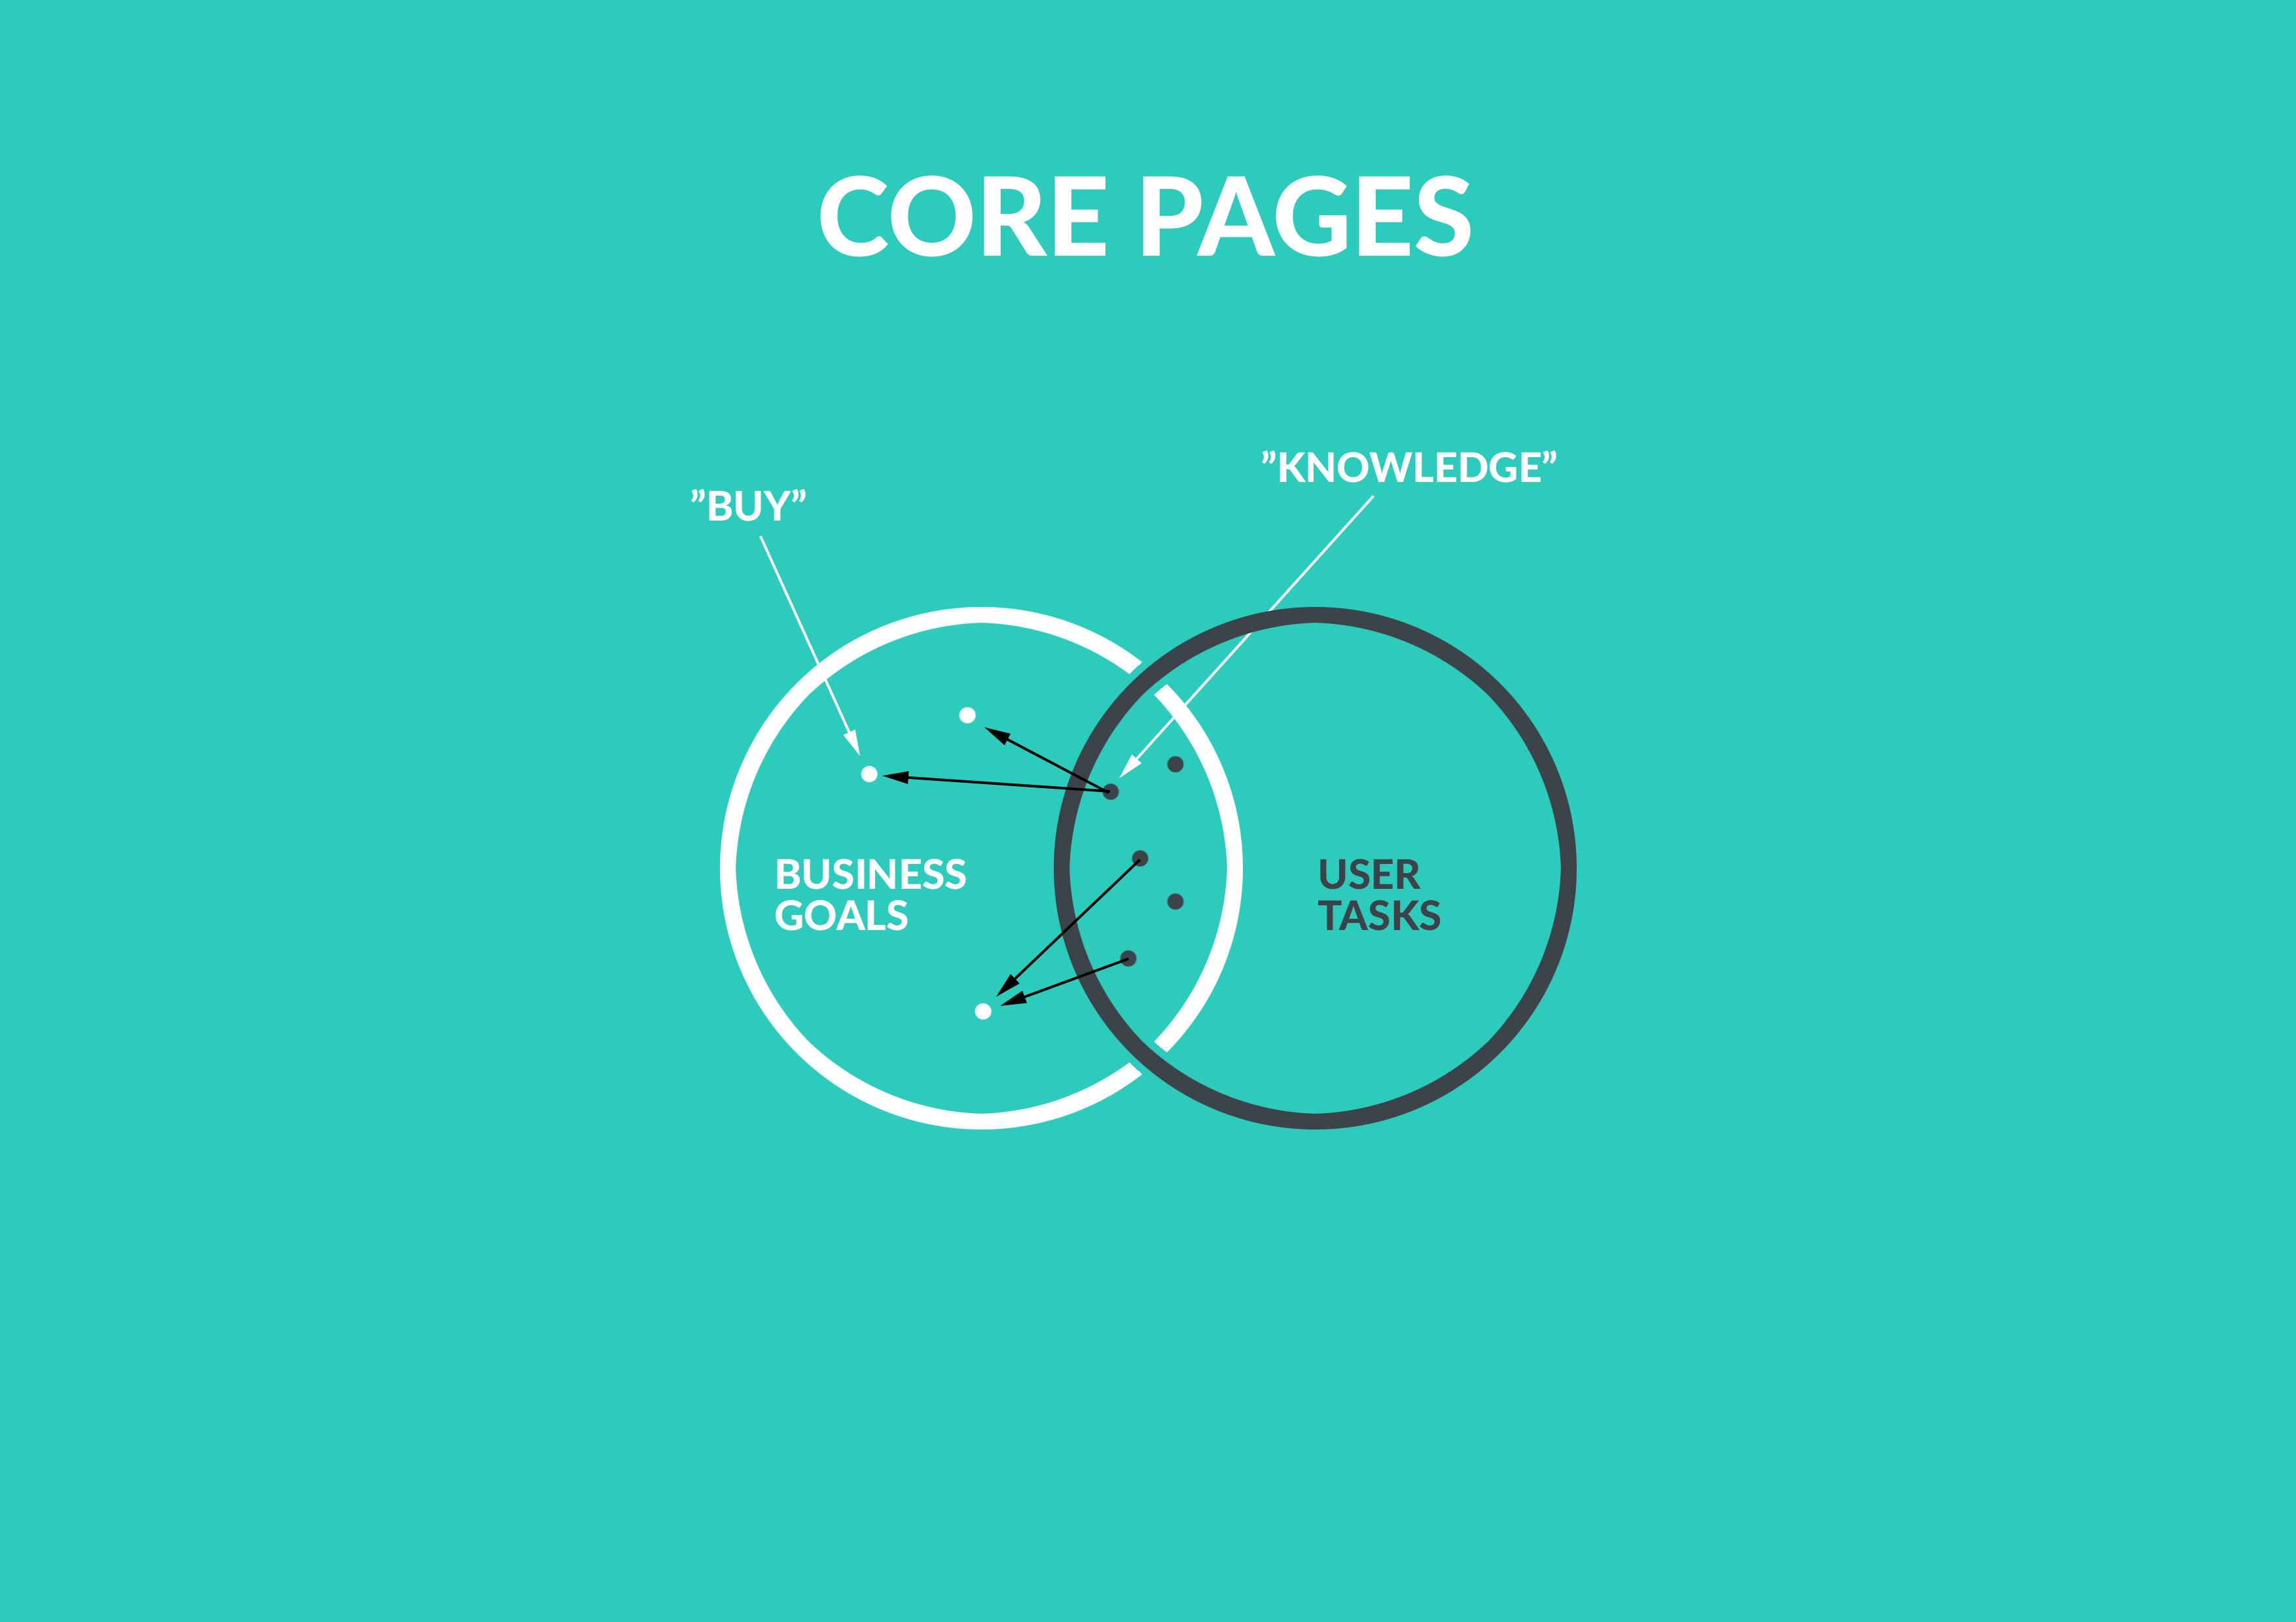

Slide 4
Eksempel 1
I vores eksempel antager vi at du er den glade ejer af en webshop hvor I sælger rengøringsartikler.
Kunden har Googlet sætningen: ”Gode råd til hovedrengøringen”. Og har nu fundet din artikel med ”10 gode råd til hovedrengøringen”.
Med udgangspunkt i ovenstående eksempel og nedenstående forklaring af modellen har vi lavet et eksempel på en udfyldt Corepage model på næste side.
Forklaring af modellen:
Corepage – er den side vi arbejder med.
Business goals – er vores forretningsmål.
User tasks – er brugeres hensigt.
Inward path – er trafikkilden (Trafikkilder finder du i Google Analytics).
Forward path – andre sider der kan være relevante for kunden
Content – Det er her modellen virkelig bliver interessant – hvilket indhold kan hjælpe både kunden og virksomheden med at nå deres mål?
Tip:
På næste side finder du et eksempel på en udfyldt Corepage model med udgangspunkt i Eksempel 1.
Modellen består af 2 sider.
Det første ark hjælper dig med at definere indhold der skal være på en corepage.
Det andet ark hjælper dig med at prioritere i indholdet. Ved at tænke Mobile-first, tvinges man til at prioritere, da der er meget lidt plads.
SideWalk – www.side-walk.dk – hello@side-walk.dk

Slide 5
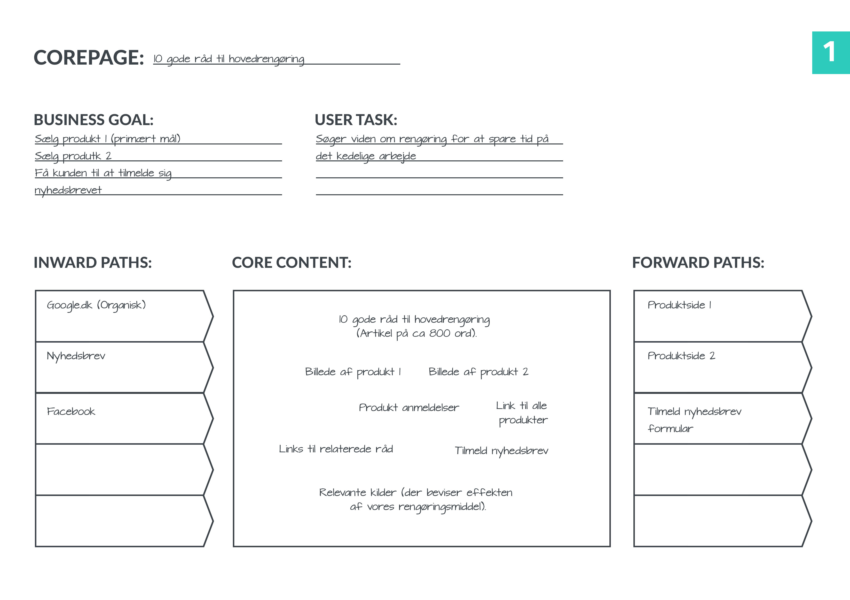

Slide 6
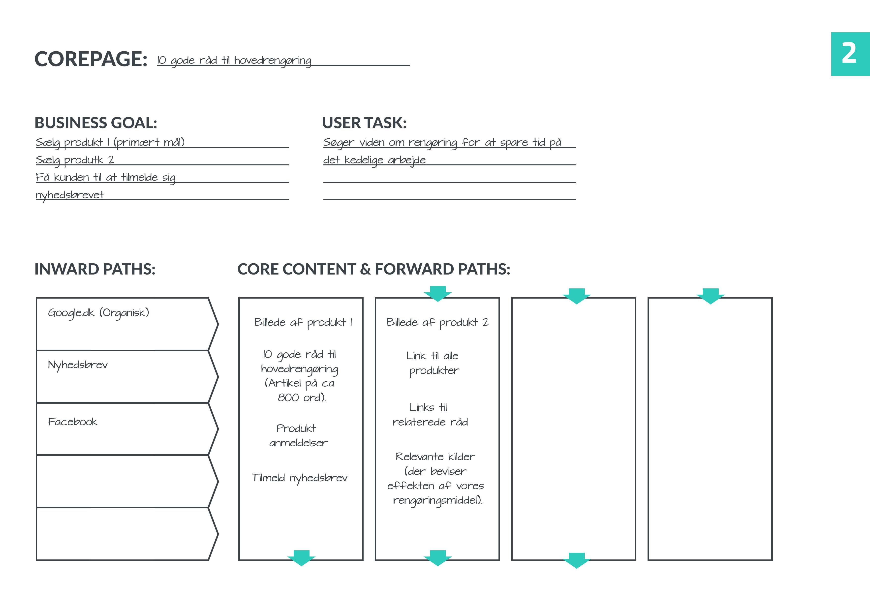

Slide 7
Konklusion
Med Corepage modellen kan I fremadrettet udvikle jeres hjemmeside og indhold med udgangspunkt i kunden.
Vi håber, at Corepage modellen kan være nyttig for dig. Lad os endelig høre, hvis du har kommentarer, feedback, tilføjelser eller spørgsmål til det, du har læst på de foregående sider.
Smid os en kommentar på Facebook, LinkedIn eller i en mail.
Kilder:
Are Halland var den første der introducerede Core modellen: http://www.slideshare.net/aregh/corepaths-a-design-framework-for-findability-prioritization-and-value
Senere er Corepages modellen blevet bragt til live igen af det norske bureau Netlife Research. Du finder deres præsentation her: http://www.slideshare.net/aregh/core-model-workshop
SideWalk – www.side-walk.dk – hello@side-walk.dk

Slide 8
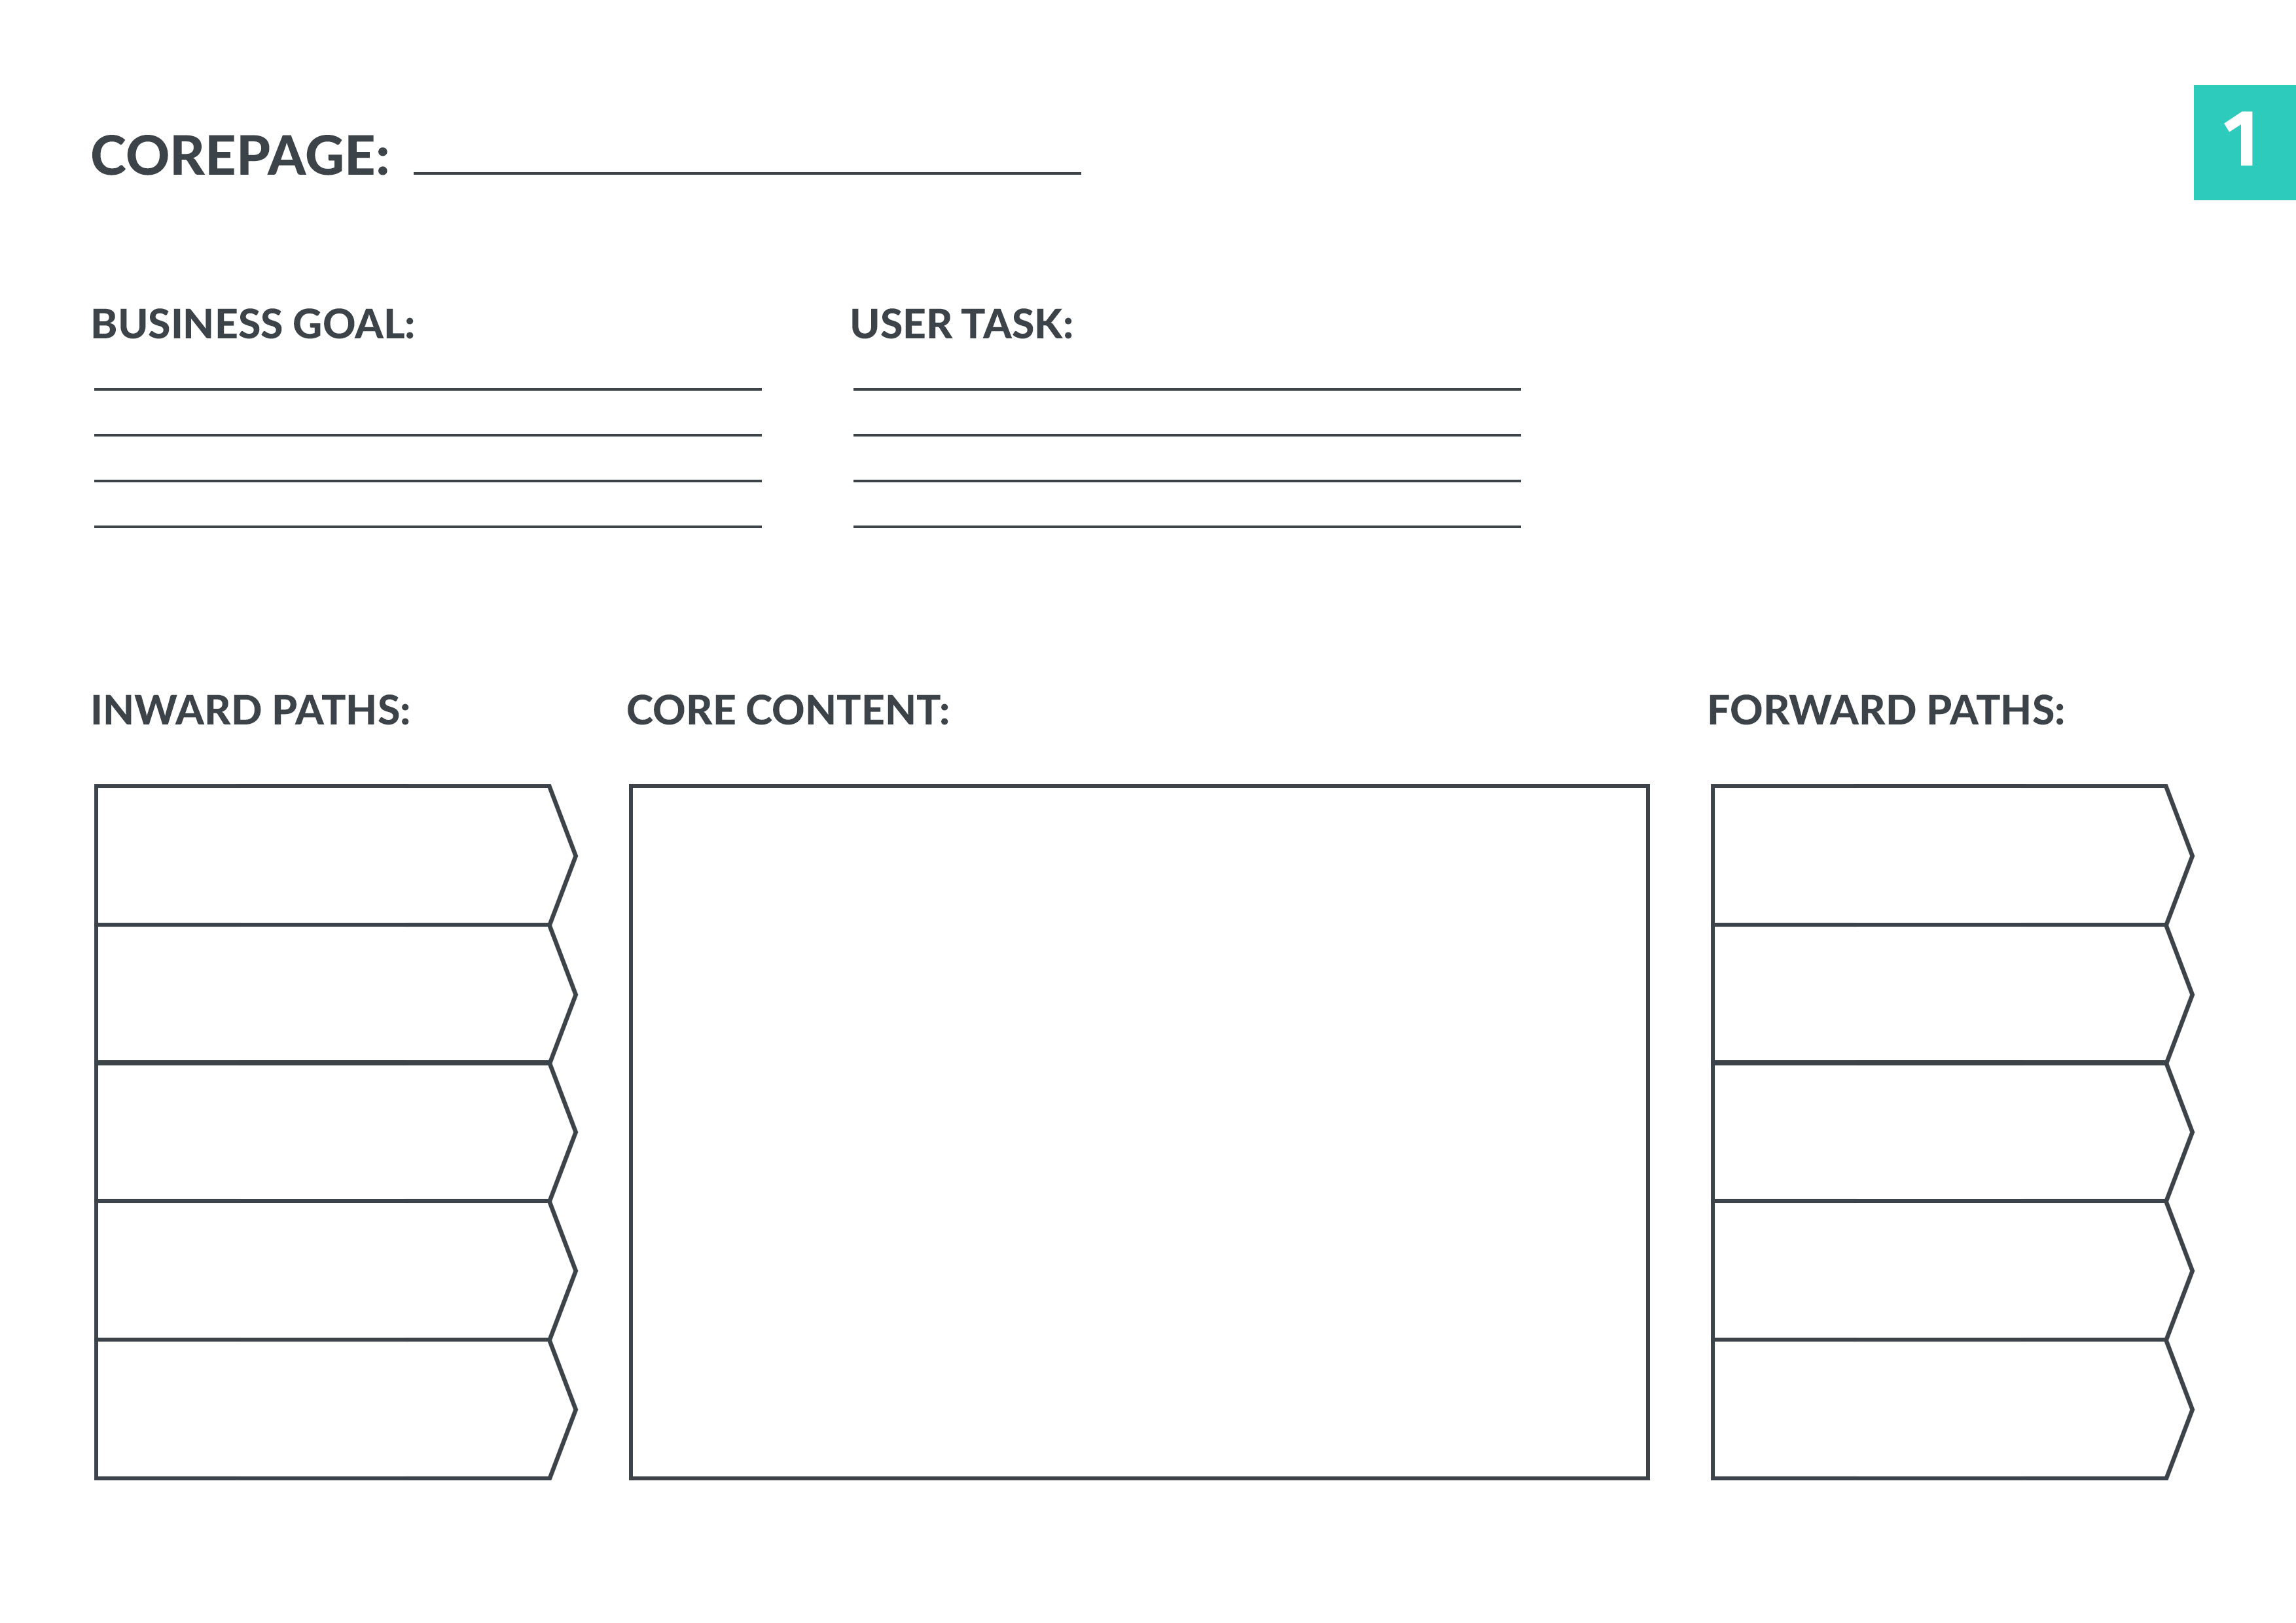
SideWalk – www.side-walk.dk – hello@side-walk.dk

Slide 9
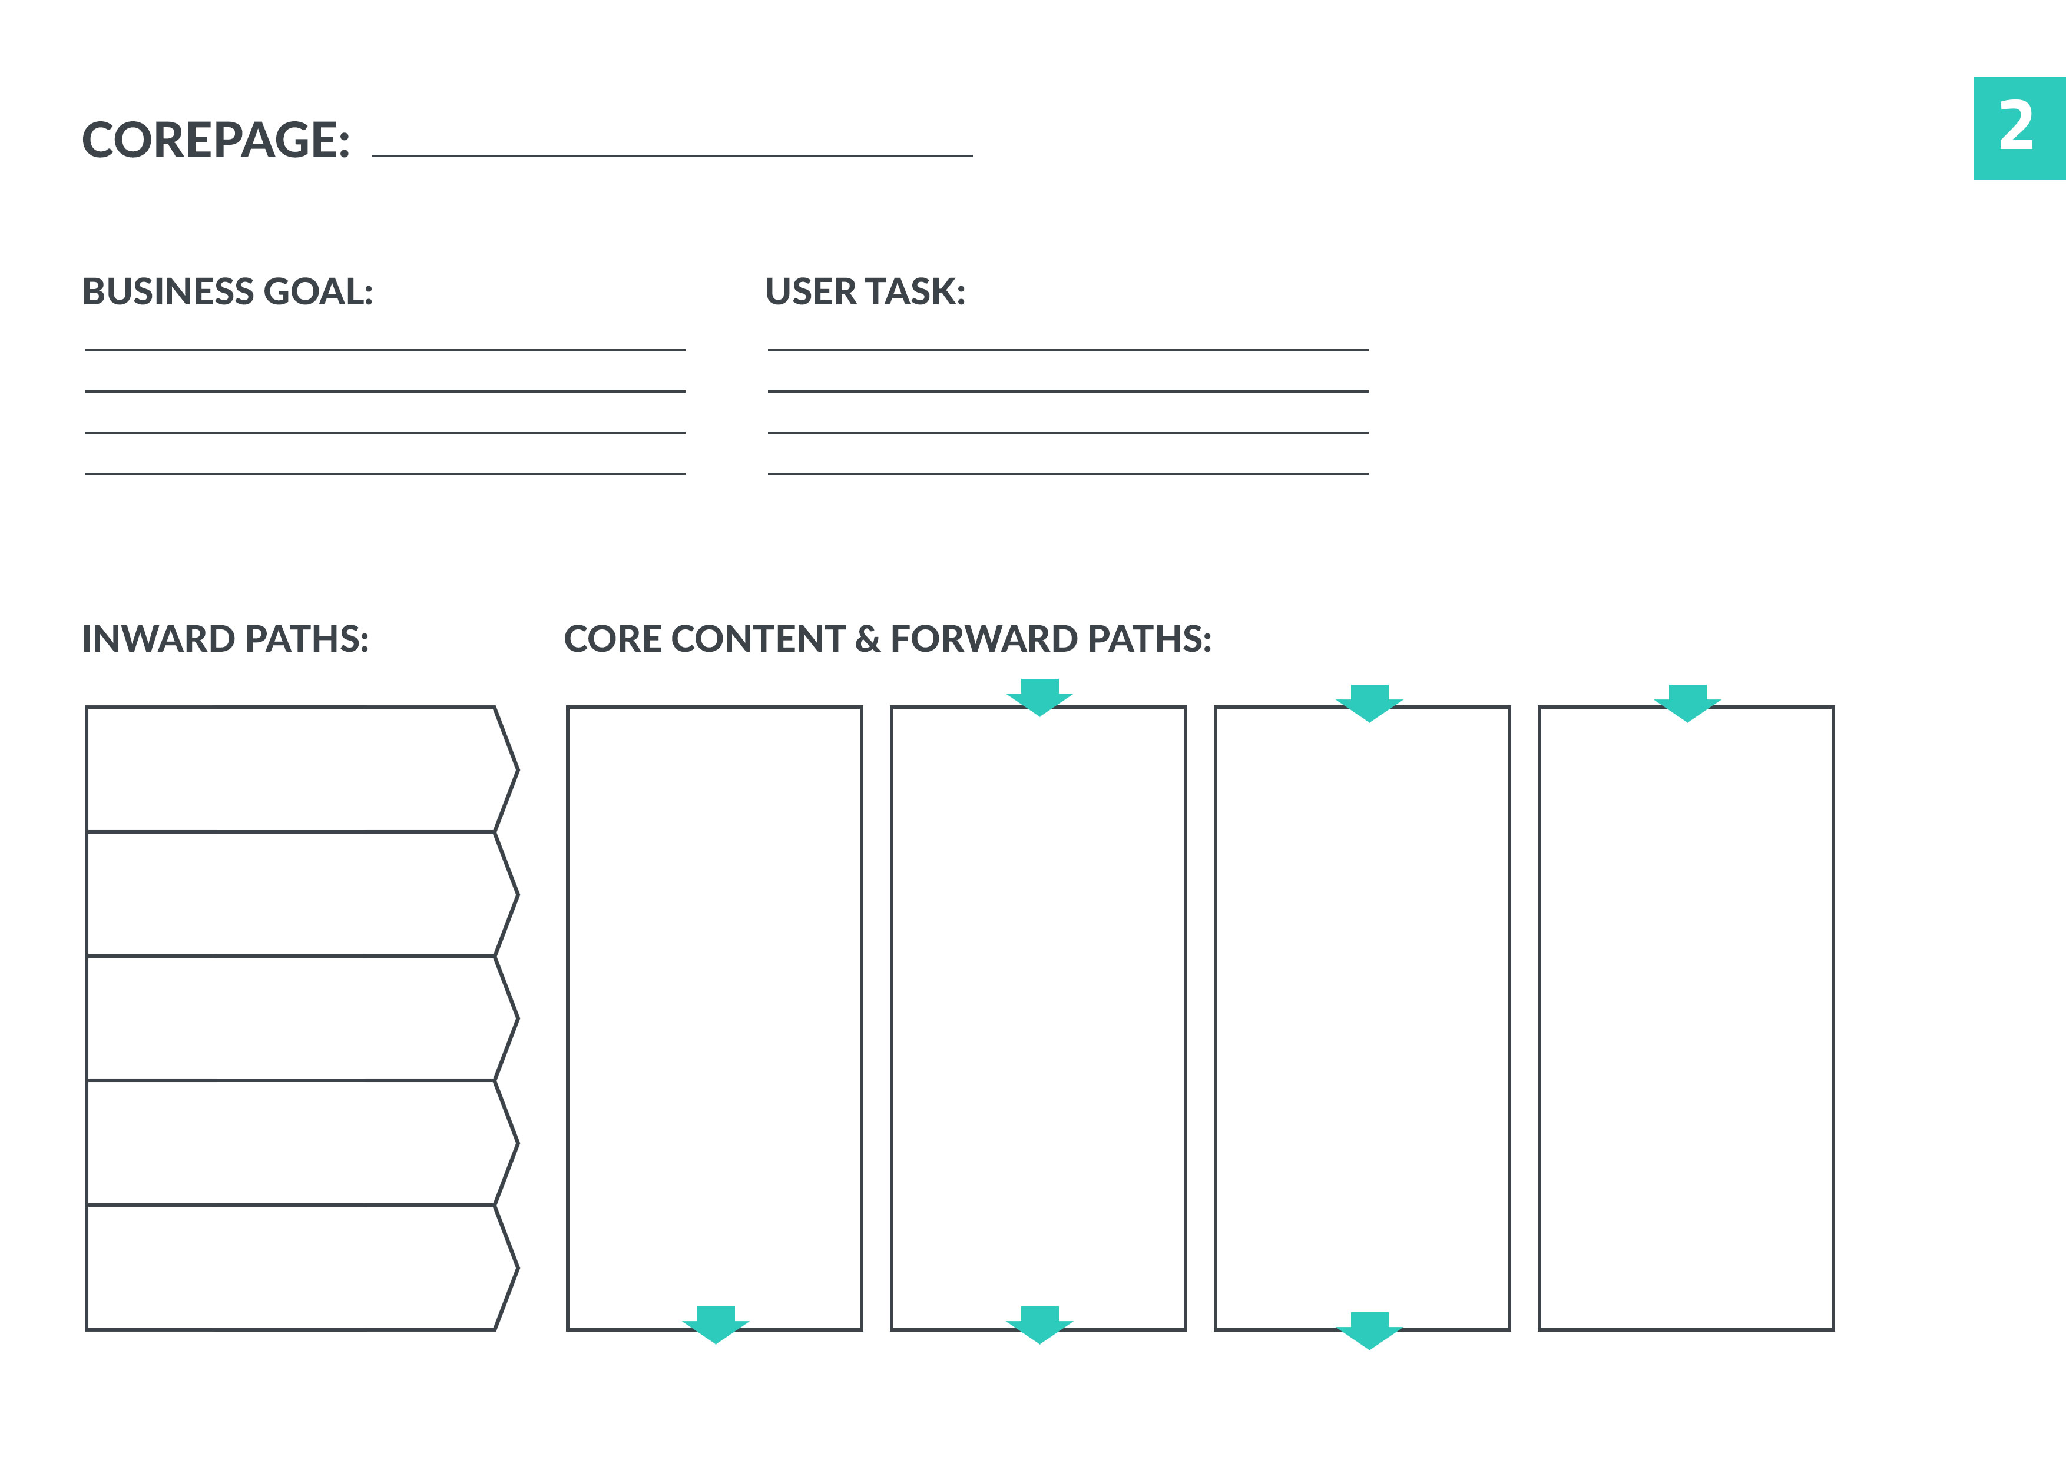
SideWalk – www.side-walk.dk – hello@side-walk.dk

